Slide 1
Бібліотечно-інформаційна сфера: загальносвітові тенденції розвитку у ХХІ ст.
ВОСКОБОЙНІКОВА-ГУЗЄВА Олена Вікторівна,
Львів, вересень 2013 р.

Slide 2
Бібліотечно-інформаційна сфера
цілісна гармонізована система, що містить впорядковану сукупність об’єктів (бібліотек, інформаційних центрів, освітніх установ, професійних об’єднань тощо) і зв’язків між ними (юридичних, фінансових, інформаційних, комунікаційних);
БІС залежить від взаємозв’язків із іншими сферами діяльності та пріоритетів державного управління, особливо в аспекті законодавчого і фінансового забезпечення, потребує врахування світових тенденцій та національних і регіональних особливостей.

Slide 3
Бібліотечно-інформаційна сфера
У світі
800 тис. бібліотечних та інформаційних працівників щоденно працюють
у 570 тис. бібліотечно-інформаційних установах світу
заради інформаційних, освітніх, наукових і творчих потреб 2,5 млрд користувачів

Slide 4
Загальносвітові тенденції розвитку бібліотечно-інформаційної сфери
Взаєморозвиток
Світове партнерство
“Віртуалізація” читача
Нарощування електронного контенту
???

Slide 5
Взаємопов’язаність розвитку бібліотек із стратегіями загальнодержавного розвитку
стратегія модернізаційного розвитку об’єднаних Національної Бібліотеки та Архіву Канади прямо пов’язана із Стратегією онлайнового культурного розвитку Канади;
стратегія модернізації бібліотечної справи Росії (2011) у своїх концептуальних положеннях погоджується із довготерміновою Державною програмою «Інформаційне суспільство (2011–2020)» Російської Федерації

Slide 6
Взаємопов’язаність розвитку бібліотек із стратегіями загальнодержавного розвитку
“Стратегія розвитку інформаційного суспільства в Україні до 2020 р.” (2013) закладає чіткі орієнтири для відповідних розробок і стосовно БІС України;
Розробка загальнонаціональної стратегії для БІС України має орієнтуватися на реалізацію напрямів - Електронна освіта, Електронна культура, Електронна демократія, Електронне урядування.

Slide 7
“Віртуалізація” читача
2007 р. до Бібліотеки Конгресу (США) завітало понад 1,4 млн он-сайт користувачів, а 2010 р. їхня кількість зросла вже до показника 1,7 млн
2013 р. загальнодоступною колекцією національної документальної спадщини з сайту Національної бібліотеки Австралії щогодини користувалося понад 16 тис. осіб з усіх куточків світу.

Slide 8
Бібліотеки і нарощування електронного контенту
Національною бібліотекою Австралії до складу Австраліани включено архів веб-сайтів з 1996 р.
Бібліотека Конгресу США у 2010 р. придбала архів публічних твітів за 2006–2010 рр. На початок 2013 р. бібліотека мала у своєму розпорядженні архів з близька 170 млрд твітів

Slide 9
Корпоративне формування загальнодоступного та мультикультурного контенту
Світова цифрова бібліотека
Європіана
Будапештська ініціатива відкритого доступу
…

Slide 10
Розвиток та збереження національних колекцій
Королівська бібліотека Бельгії та DIGIPAT - оцифрування 65 млн сторінок друкованих книжок (ХVІІ–ХХ ст.), 40 000 м плівок звукозаписів та ін.
Національна бібліотека Австралії та Trove - доступ до майже 350 млн документів -книжок, журналів, статей, баз даних, зображень, історичних газет, карт, музичних творів, відео-документів, архівів документів, архіву веб-сайтів від 1996 р.

Slide 11
Розвиток партнерства
Формування національних та міжнародних колекцій відбувається у тісному співробітництві із іншими державними та недержавними установами, бізнес-структурами, громадами, які мають додаткові місії, та спрямоване на міжнародну взаємодію й гідну презентацію власної країни та її мешканців світові

Slide 12
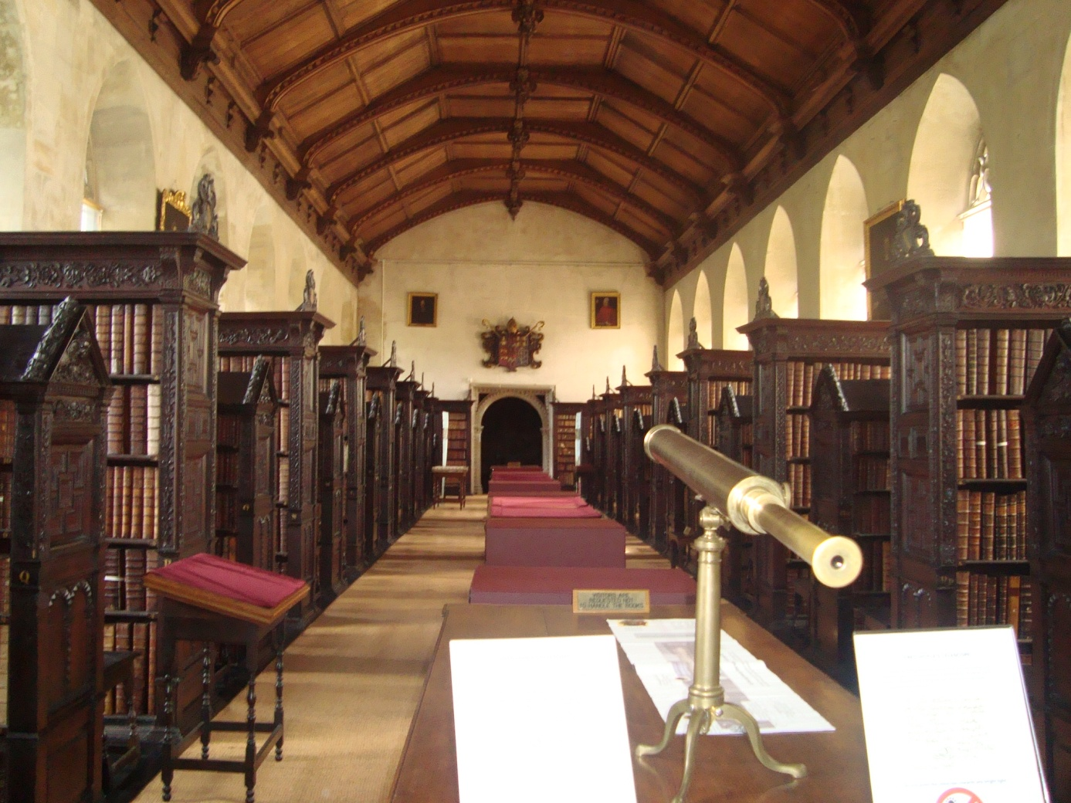
Дякую за увагу!

